Slide 1
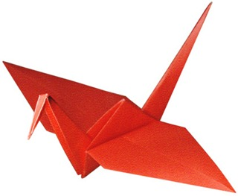
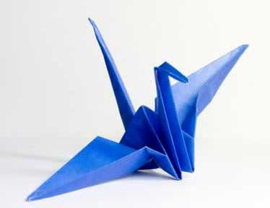
Оригами «Журавлик»
МОУ «Лазурненская СОШ»
Учитель начальных классов
Якупова Л.А.

Slide 2
Садако Сасаки японская девочка, жила в городе Хиросима. Росла сильным, здоровым и активным ребёнком.
6 августа 1945 года прогремел атомный взрыв.
Двухлетняя Садако находилась дома, всего в полутора километрах от эпицентра взрыва.
Взрывная волна вынесла её через окно, но девочка осталась жива.

Slide 3
В ноябре 1954 года у неё проявились первые признаки болезни. Она была помещена в госпиталь с диагнозом лейкемия. По мнению докторов, ей оставалось жить не больше года.
3 августа от своей лучшей подруги Тидзуко Хамамото она узнала о легенде, согласно которой человек, сложивший тысячу бумажных журавликов может загадать желание, которое обязательно исполнится. Легенда повлияла на Садако, и она, как многие пациенты госпиталя, стала складывать журавликов из любых попадавших в её руки кусочков бумаги.
Между тем, здоровье Садако постоянно ухудшалось, и 25 октября 1955 года она умерла. Она успела сделать лишь 644 журавлика. Её друзья закончили работу, и Садако была похоронена вместе с тысячей бумажных журавликов.

Slide 4
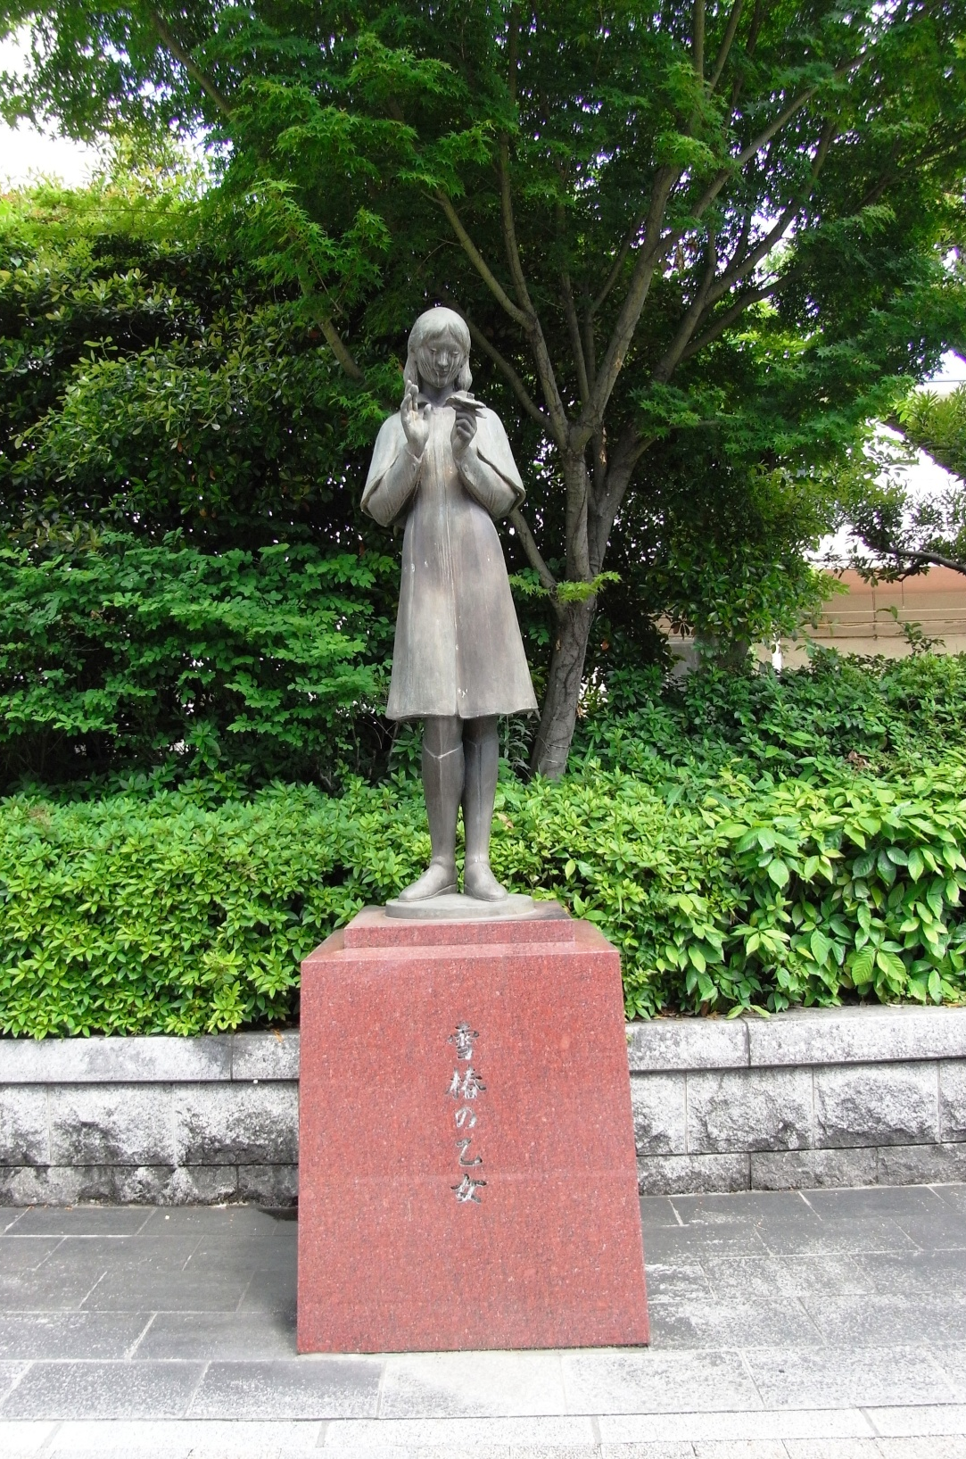
Садако Сасаки стала символом неприятия ядерной войны.
Вдохновленные её мужеством и силой воли, друзья и одноклассники Садако опубликовали её письма. Они начали планировать строительство монумента в память о Садако и обо всех других детях, погибших от атомной бомбардировки. Молодые люди со всей Японии начали собирать средства на этот проект.
В 1959 году в Парке Мира в городе Хиросима была установлена статуя, изображающая Садако с бумажным журавликом в руке. На постаменте статуи написано: «Это наш крик, Это наша молитва, Мир во всем мире».

